Slide 1


第1課
はじめまして
THULX

Slide 2
TIẾT 1

Slide 3
ST３
第1課
私の趣味
できること
趣味を言ったり 聞いたりするこ と ができる。

Slide 4
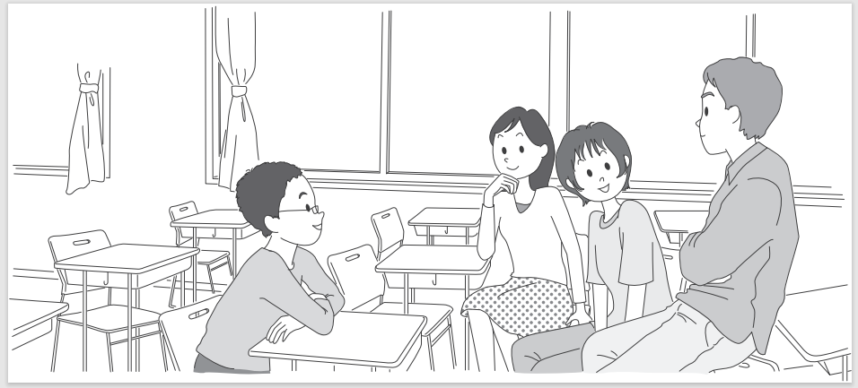
チャレンジ

Slide 5
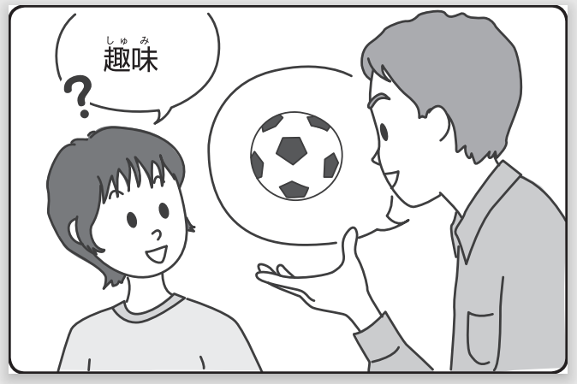

チャレンジ １
Từ để hỏi cho vật, sự việc
A：しゅみは なんですか。
Sở thích là gì?
B：サッカーです。

Slide 6
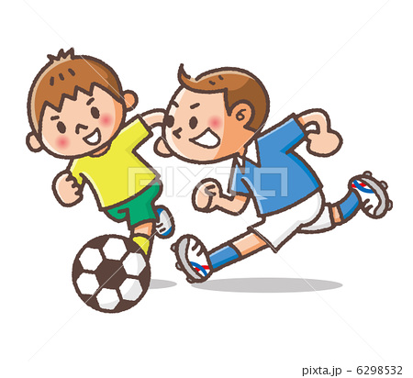
サッカー
しゅみは なんですか。
しゅみは サッカーです。

Slide 7
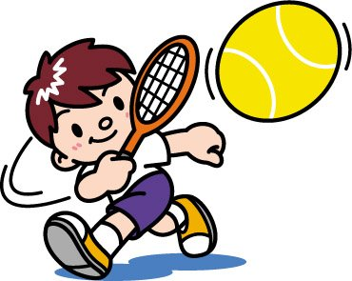
テニス
しゅみは テニスです。

Slide 8

すいえい
しゅみは すいえいです。

Slide 9

おんがく
しゅみは おんがくです。

Slide 10

どくしょ
しゅみは どくしょです。

Slide 11

りょこう
しゅみは りょこうです。

Slide 12
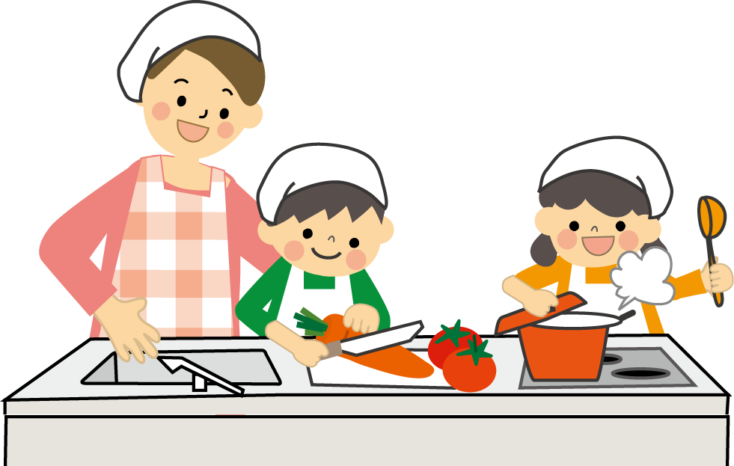
りょうり
しゅみは りょうりです。

Slide 13
A：しゅみは なんですか。
B：サッカーです。
A：そうですか。
Notes:
GV cho sv nghe lại và luyện lại hội thoại.

Slide 14
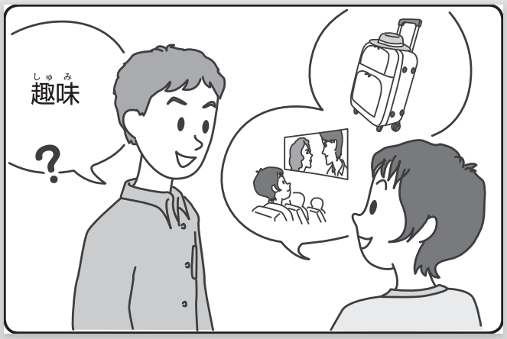
チャレンジ ２
A：しゅみは なんですか。
B：りょこうと えいがです。
と: Và(Trợ từ)

Slide 15
N1は N2です
Ｎ１：しゅみ
Ｎ２：サッカー、テニス、音楽。。。
わたしの しゅみは えいがです。
?Ｂさんの しゅみは なんですか。
えいがです。
えいがと おんがくです。
Trợ từ dùng để liệt kê danh từ: Và

Slide 16
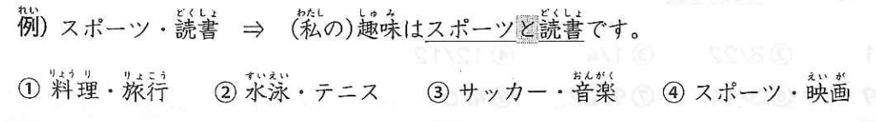
練習
①しゅみは りょうりと りょこうです。
②しゅみは すいえいと テニスです。
③しゅみは サッカーと おんがくです。
④しゅみは スポーツと えいがです。

Slide 17
しゅみは なんですか。
テニスと すいえいです。

Slide 18
しゅみは なんですか。
りょこうと りょうりです。

Slide 19
TIẾT 2

Slide 20
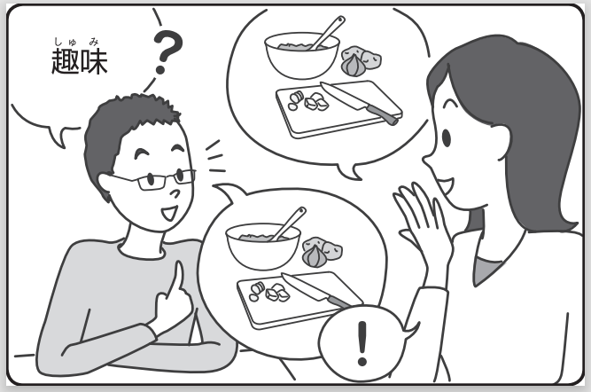
チャレンジ 3
A：しゅみは なんですか。
B：りょうりです。
A：あ、わたしの しゅみも りょうりです。

Slide 21
N1は N2です。 N３も N2です。
N1、N3：しゅみ
N2 ：サッカー、テニス、音楽...
「も」 ： cũng (trợ từ).
* Sử dụng 「も」 khi muốn nói rằng một chủ đề/ đối tượng (N3)
có nội dung/ đặc điểm (N2) giống như chủ đề/ đối tượng trước đó (N1).
* Có thể sử dụng 「も」 trong nhiều câu với nội dung và cấu trúc đa dạng.
Ở bài này, 「も」 được sử dụng để nói về việc 2 người nào đó có sở thích giống nhau.

Slide 22
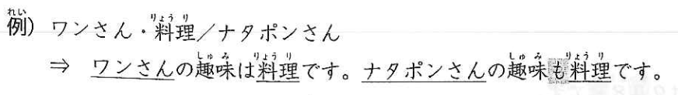
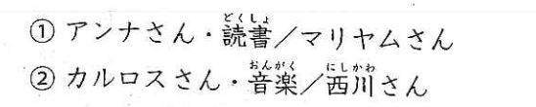
練習
①アンナさんの しゅみは どくしょです。マリヤムさんの しゅみも どくしょです
②カルロスさんの しゅみは おんがくです。にしかわさんの しゅみも おんがくです

Slide 23
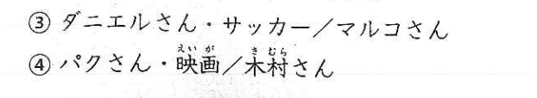
③ダニエルさんの しゅみは サッカーです。マルコさんの しゅみも サッカーです
④パクさんの しゅみは えいがです。
きむらさんの しゅみも えいがです。

Slide 24
会話練習
A：しゅみは なんですか。
B：すいえいです。
A：あ、わたしの しゅみも すいえいです。

Slide 25
A：しゅみは なんですか。
B：り ょこう です。
A：あ、わたしの しゅみも りょこうです。

Slide 26
やってみよう

